Slide 1

أحل
المسألة
أَبْحَثُ
عَنْ
نَمَطِ

Slide 2
فكرة الدرس
أحل مسائل بالبحث عن نمط.

Slide 3
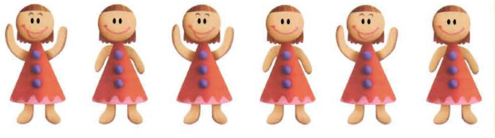
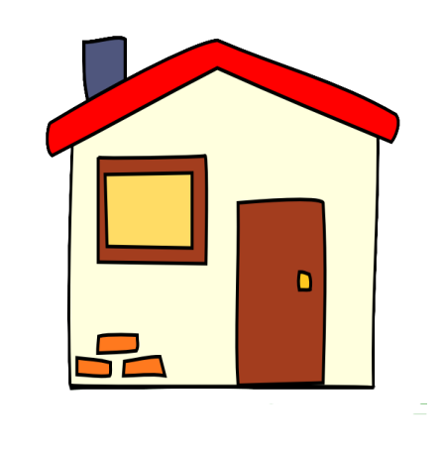
أَعْرِضُ هذا النَّمَطَ بِطَريقَةٍ أُخْرى.

Slide 4

1
حدد النمط،

Slide 5
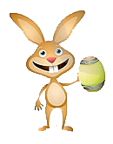
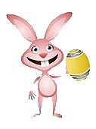
1
استعمل قطع العد الملونة لتنشئ نمطاً أخر،

Slide 6

1
لوّن البيوت لتوضّح النمط نفسه وتشرحه

Slide 7
1
الشرح
يتكون النمط من ثلاثة أجزاء، اثنان متشابهين، وواحد مختلف عنهم

Slide 8


2
حدد النمط

Slide 9
2
استعمل قطع العد الملونة لتنشئ نمطاً أخر

Slide 10
2
لون النجوم لتوضح النمط نفسه وتشرحة.

Slide 11
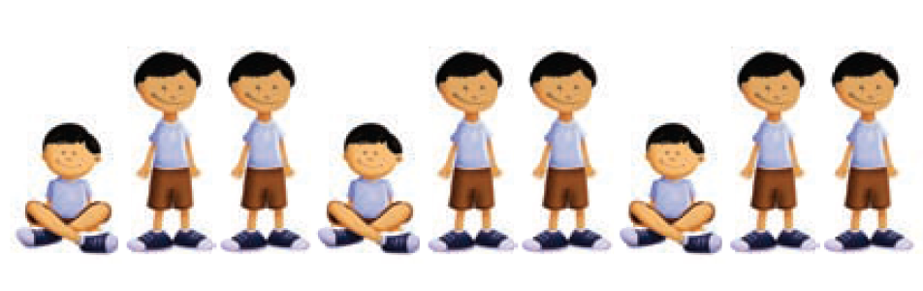
3
انظر إلى الصور، وحدد النمط المعطى.

Slide 12
2
ثم ارسم أشكالاً لتنشئ نمطاً يقابله، ثم اشرحه.

Slide 13
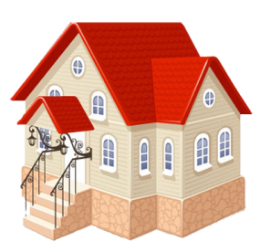

نشاط منزلي
درّب طفلك على الاستفادة من فرص حل المسألة فى الأعمال اليومية المتكررة، مثل: آداء الصلاة، والذهاب إلى المدرسة، وركوب السيارة، ووقت النوم، وغسيل الملابس، وترتيب الغرفة، وهكذا ...

